Slide 1
ÁREA ACADÉMICA: CIENCIAS EXPERIMENTALES TEMA: 1.2 LA MATERIA: ESTADOS DE AGREGACIÓN PROFESOR: LILIA GUERRA MEDRANO PERIODO: ENERO-JUNIO 2017

Slide 2
Asignatura: Química Inorgánica Semestre: cuarto Tema: 1.2 La materia: estados de agregación
ABSTRAC
The matter presents different physical structure or state of aggregation depending on the degree of attraction and repulsion of its molecules.
Keywords: attraction, repulsion, state of aggregation.
RESUMEN
La materia presenta diferente estructura física o estado de agregación dependiendo del grado de atracción y repulsión de sus moléculas.
Palabras clave: atracción, repulsión, estado de agregación.

Slide 3
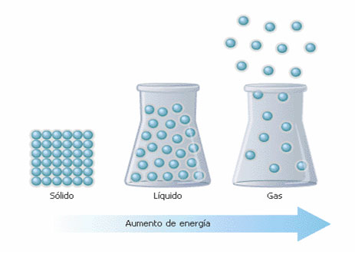
1.2 LA MATERIA: ESTADOS DE AGREGACIÓN
Todas las sustancias pueden existir en tres estados de agregación de la materia: sólido, líquido y gaseoso.

Slide 4
1.2 LA MATERIA: ESTADOS DE AGREGACIÓN
Estado sólido. La fuerza de cohesión con la que se unen sus moléculas es muy alta y la fuerza de repulsión es muy baja. Sus partículas presentan movimiento vibratorio por que la cantidad de energía disponible es mínima, lo que permite que la materia presente estructuras definidas.

Slide 5
1.2 LA MATERIA: ESTADOS DE AGREGACIÓN
Estado líquido. Las moléculas que lo constituyen presentan una cohesión menor que el estado líquido, sus moléculas pueden fluir de un lugar a otro por que sus partículas tienen movimiento moderado debido a la cantidad de energía lo que permite que las moléculas fluyan y adopten la forma del recipiente que lo contiene.

Slide 6
1.2 LA MATERIA: ESTADOS DE AGREGACIÓN
Estado gaseoso. Sus partículas poseen una gran cantidad de energía cinética, aumenta la fuerza de repulsión, disminuye la fuerza de atracción y sus moléculas se encuentran separadas unas de otras. La materia presenta volumen y forma variable debido a la presión y temperatura.

Slide 7
1.2 LA MATERIA: ESTADOS DE AGREGACIÓN
Los estados de la materia más comunes son sólido, líquido y gaseoso. Existen otros estados con los que estamos menos relacionados: plasma y condensado de Bose-Einstein.

Slide 8
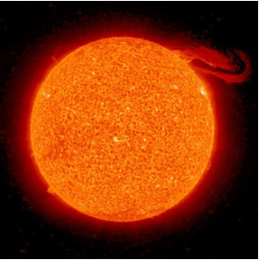
1.2 LA MATERIA: ESTADOS DE AGREGACIÓN
Plasma. Estado de la materia que se presenta a altas temperaturas. Este estado de gas ionizado se presenta en el sol.

Slide 9
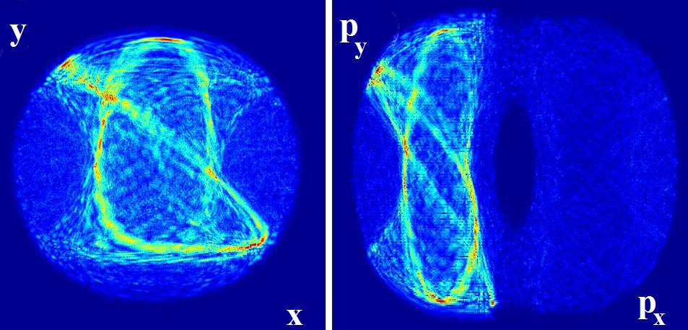
1.2 LA MATERIA: ESTADOS DE AGREGACIÓN
Condensado de Bose-Einstein. Estado de la materia que se presenta a bajas temperaturas (cercanas a -273° Celsius).

Slide 10
BIBLIOGRAFÍA
1. Chang, R. (2002). Química. México, D.F. 7ª.Ed. Mc Graw Hill.
2. IPN. (19 de Febrero de 2017). Química 1. México, D.F., México.
http://www.cecyt3.ipn.mx/actividades-on-line/QUIMICA1/Actividades-Quimica-I- SergioS.pdf
3. Luperdo, L. (2017). Fases exóticas de la materia. Avance y perspectiva, 38 y 39.
http://avanceyperspectiva.cinvestav.mx/Versiones-en-PDF/Vol-2-No-2
Imágenes
1. http://aprendeenlinea.udea.edu.co/lms/ocw/mod/page/view.php?id=225
2. http://francis.naukas.com/files/2013/01/dibujo20130128-real-space-left-momentum-density-right-distributions-for-a-spin-orbit-coupled-gas-of-bosons-in-a-chaotic-regime1.jpg
3. http://profebeikerpalencia.es.tl/Los-estados-de-la-materia.htm

